Slide 1
내가 만든 문서 웹 서버에 올리고 확인하기

Slide 2
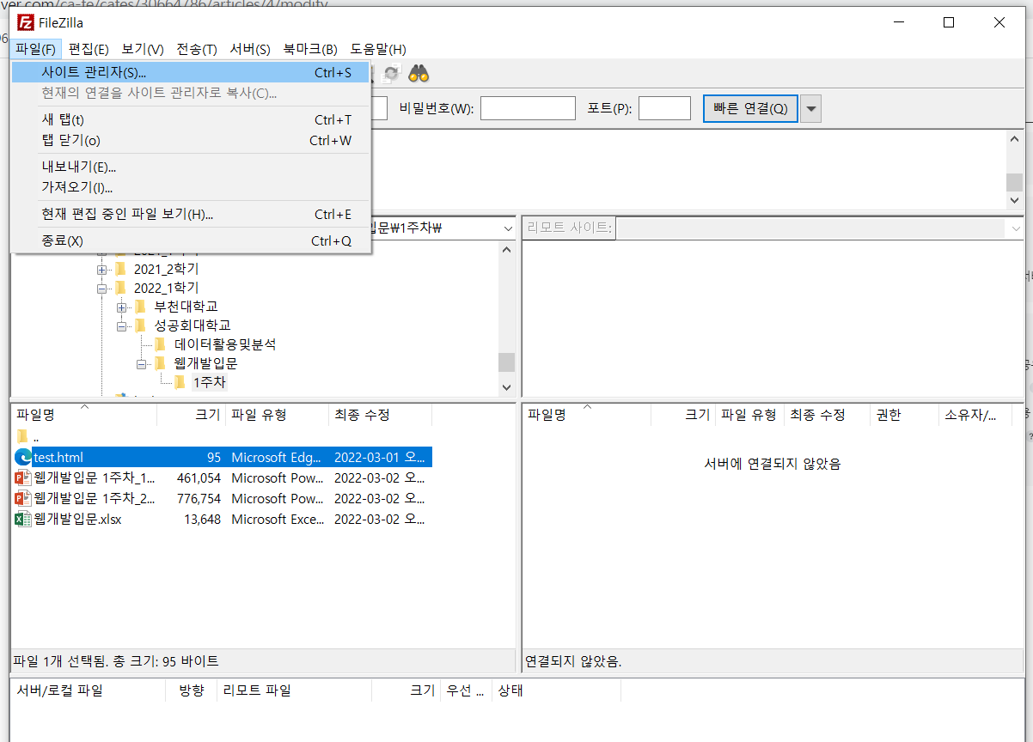
FTP 서버에 접속하기

Slide 3
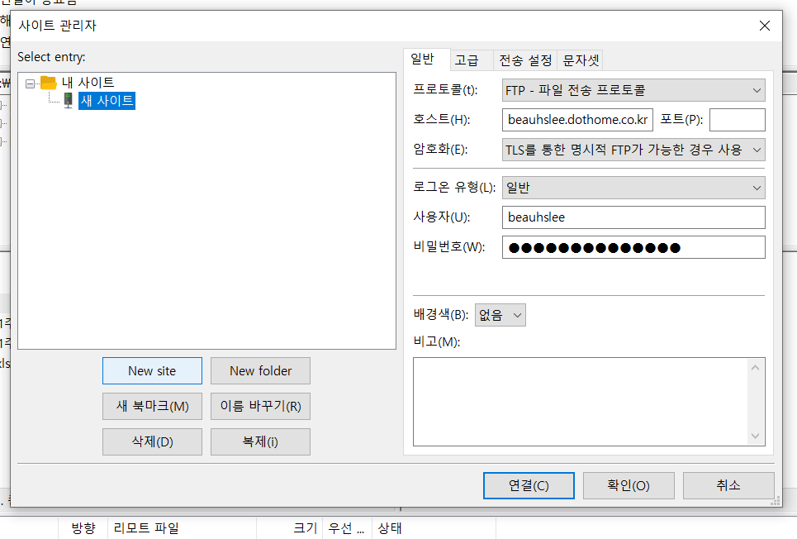
FTP 서버에 접속하기

Slide 4
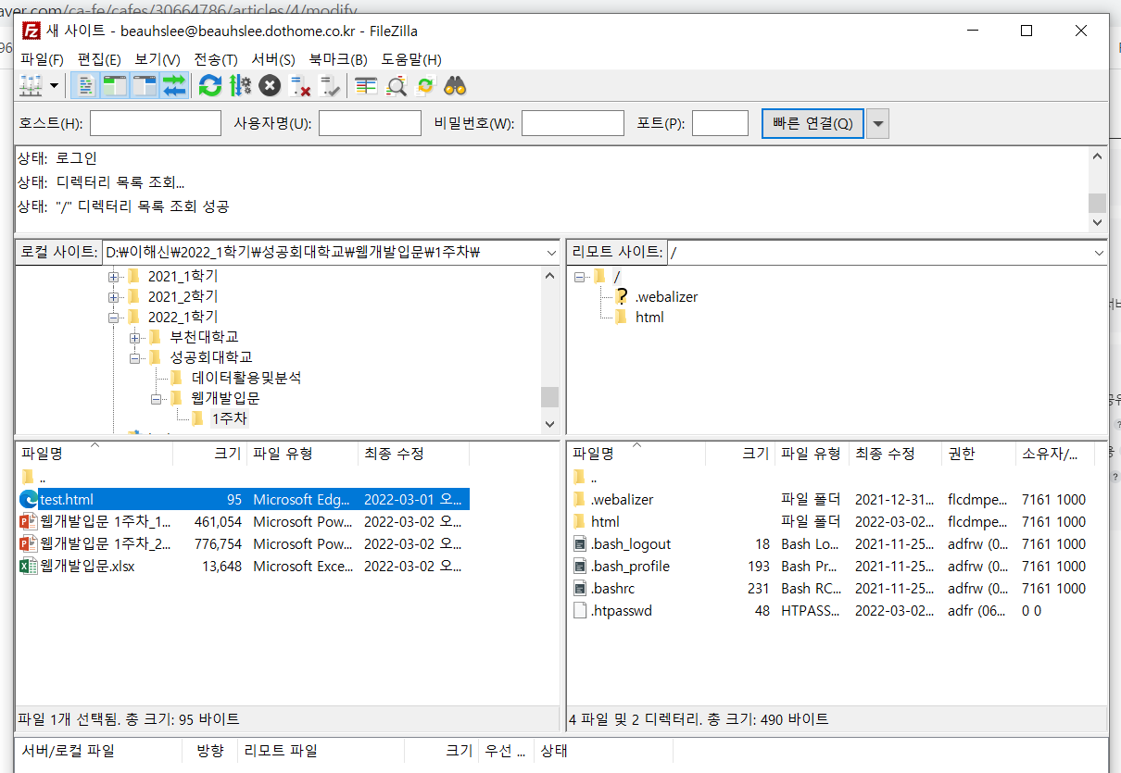
HTML 문서 불러오기

Slide 5
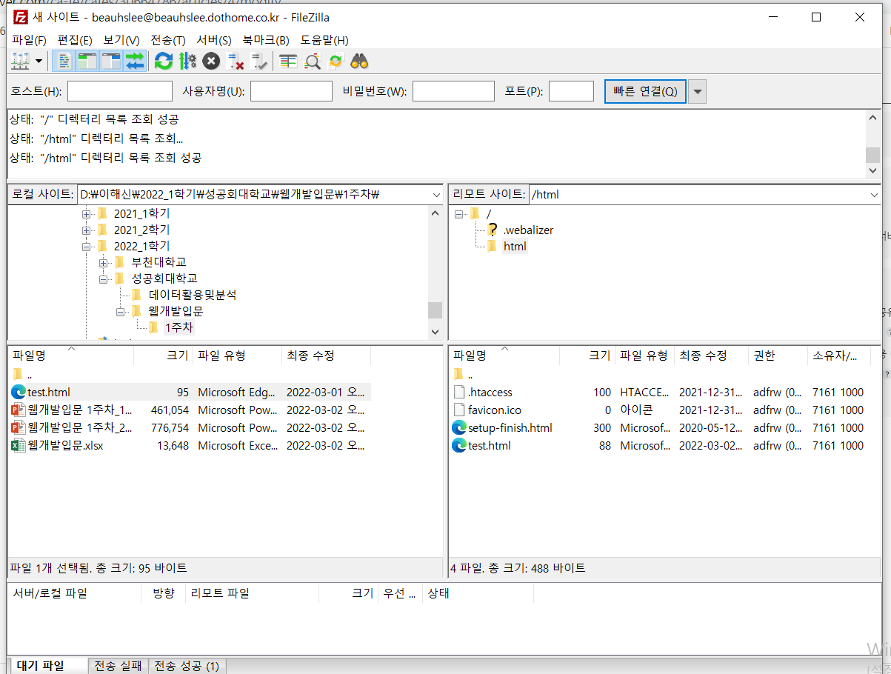
파일 서버에 올리기

Slide 6
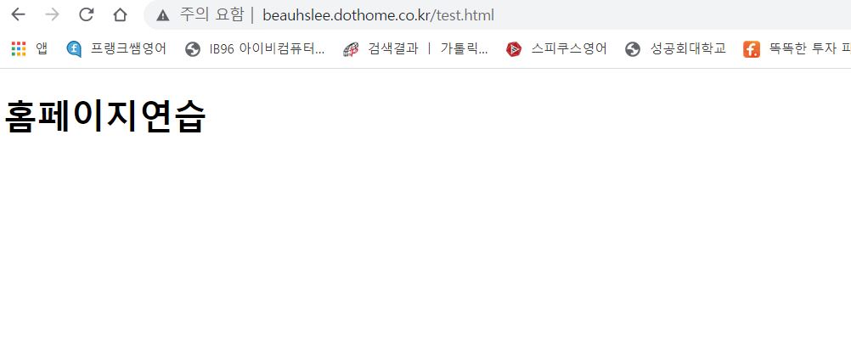
웹 브라우저에서 확인하기

